Slide 1

Data Fundamentals

Slide 2

Data Fundamentals

Slide 3
Data Fundamentals

Slide 4

Índice
ECOSISTEMA DATA
EDA
Definición
Preguntas
Pandas
Prácticas

Slide 5
DATA FUNDAMENTALS
EDA

Slide 6
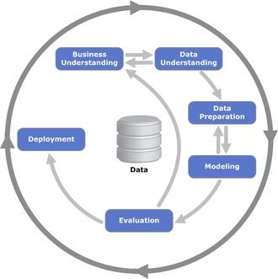
DATA FUNDAMENTALS
EDA
Eda es la sigla en inglés para Exploratory Data Analysis
Una de las primeras tareas que tiene que desempeñar el Científico de Datos Empezamos preguntándonos… “¿de qué se trata?”, patrones y distribuciones
Nos permitirá….
Conocer los datos
Identificar patrones e incoherencias
Fijarnos en los Outliers
ANTES DE HACER NADA DEBEMOS ANALIZAR QUÉ HAY…

Slide 7


DATA FUNDAMENTALS
EDA
¿Cuántos registros hay?
¿Son demasiado pocos?
¿Son muchos y no tenemos Capacidad (CPU+RAM) suficiente para procesarlo?
¿Están todas las filas completas ó tenemos campos con valores nulos?
En caso que haya demasiados nulos: ¿Queda el resto de información inútil?
¿Cuales parecen ser features importantes? ¿Cuales podemos descartar?
¿Hay correlación entre features (características)?

Slide 8
Pandas
DATA FUNDAMENTALS

Slide 9
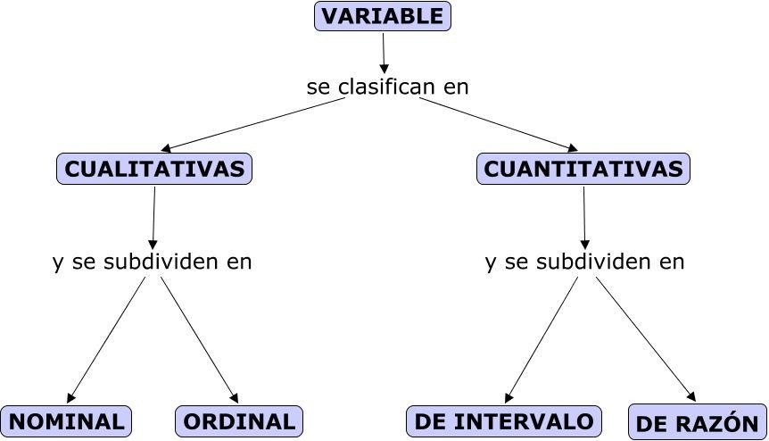
PANDAS
DATA FUNDAMENTALS
azul, rojo, marrón…
peso, altura…
pueblo / ciudad < provincia < nacionalidad
0$, 3$, 25$...
color, idioma…
-10ºC, -1.5ºC, 17ºC, 25ºC…
¿Que datos son discretos y cuales continuos?
¿Siguen alguna distribución?
Sirve obtener el tipo de datos:
texto, int, double, float…
A nivel técnico se llaman así. Pero sabéis de qué estamos hablando… Ya lo hemos visto.
Es simple jerga Data Science :D

Slide 10
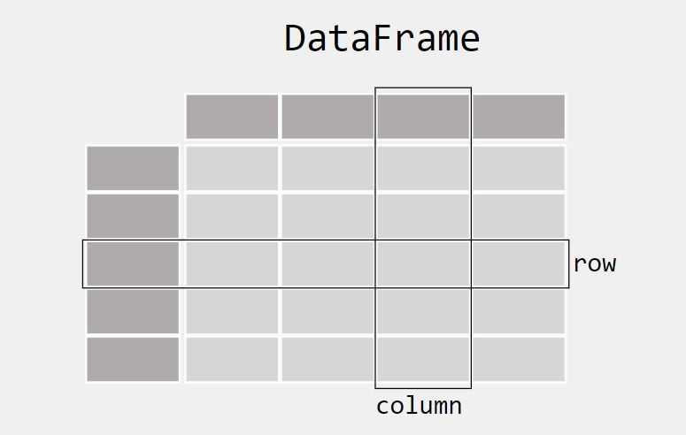

PANDAS
DATA FUNDAMENTALS

Slide 11
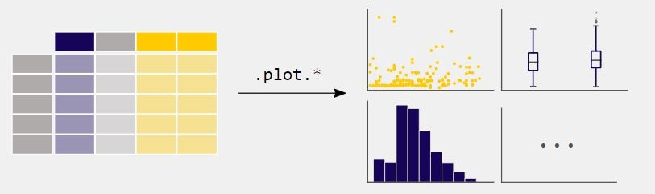

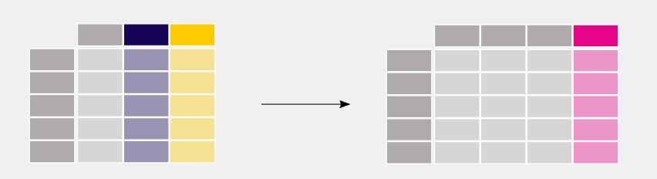
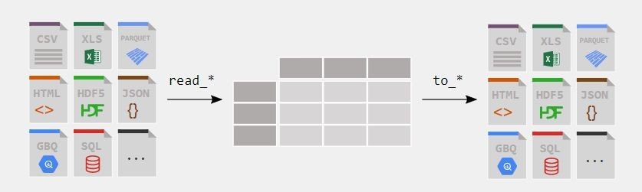

DATA FUNDAMENTALS
PANDAS
Escritura de ficheros A LO BIG
Escritura de fic
heros A LO BIG

Slide 12


Contacto:
luis@lubay.es

